Slide 1
第四章 机器学习
“如果一个系统能够通过执行某个过程改进它的性能，这就是学习”——西蒙
现在的机器学习方法主要是统计机器学习
统计学习就是计算机系统通过运用数据及统计方法提高系统性能的机器学习

Slide 2
统计学习从数据出发，提取数据的特征，抽象出数据的模型，发现数据中的知识，又回到对数据的分析与预测中。
统计学习的目标就是考虑学习什么样的模型和如何学习，以使模型能对数据进行准确的预测和分析

Slide 3
什么是机器学习？
输入：x∈X
输出：y∈Y
未知的目标函数：f: X→Y
训练集：D={(x₁,y₁),…,(x_{n},y_{n})}，
D由f产生（可能具有噪音）
假设空间：H={h_{k}}
学到的目标函数：g∈H
学习算法：A
Notes:
希望 g≈f

Slide 4
训练集D {(x₁,y₁),…,(x_{n},y_{n})}
学习算法
A
学到的目标函数
g ≈ f
假设空间
H
学习算法A根据训练集D从假设空间H中选择一个最好的g≈f

Slide 5
统计学习三要素：
模型：学习什么样的模型
条件概率分布、决策函数
策略：模型选择的准则
经验风险最小化、结构风险最小化
算法：模型学习的算法
一般归结为一个最优化问题
Notes:
经验风险容易引起过拟合，结构风险是在经验风险的基础上加上体现模型复杂度的正则化项

Slide 6
机器学习分类：
监督学习
非监督学习
半监督学习
强化学习
Notes:
强化学习：指的是动作序列的学习

Slide 7
过拟合与泛化能力

Slide 8
机器学习的应用
应用广泛，信息处理的各个方面几乎都要用到机器学习
文字、语音识别，输入法
搜索引擎
推荐、广告
文本处理、机器翻译
图像、视频处理
……

Slide 9
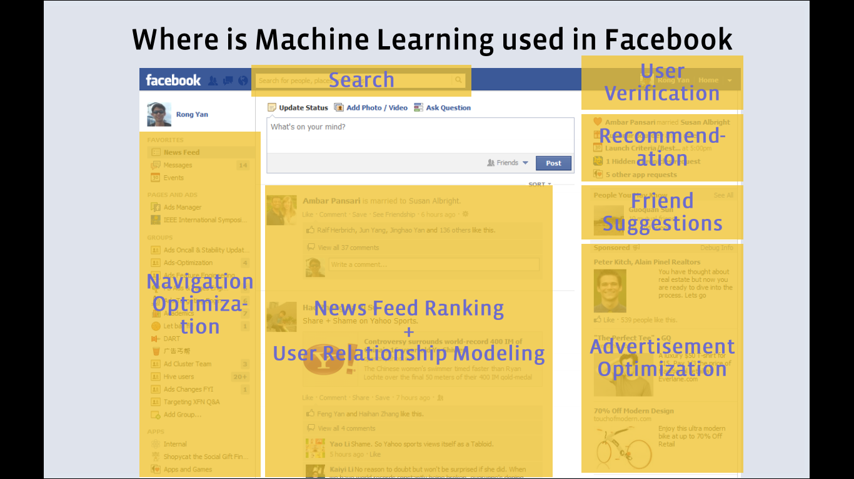
Notes:
本科，2017.5.7

Slide 10
4.1 朴素贝叶斯法（Naïve Bayes）
朴素贝叶斯法属于一种分类方法，基于特征条件独立假设学习输入/输出的联合概率分布，以此为模型，对于给定的输入x，利用贝叶斯定理求出后验概率最大的输出y。
简单有效，是一种常用的机器学习方法

Slide 11
设输入空间 为n维向量的集合
输出空间为类标记集合
X是定义在输入空间上的随机变量
Y是定义在输出空间上的随机变量
P(X,Y)是X和Y的联合概率分布
是由P(X,Y)独立同分布产生的训练集

Slide 12
贝叶斯法则
Notes:
X(j)上标，表示X的第j个分量

Slide 13
为此引入独立性假设，即：
得到朴素贝叶斯分类器：

Slide 14
参数估计——极大似然估计

Slide 16
参数估计——贝叶斯估计
Notes:
K是类别数，Sj是第j个特征的取值数。

Slide 17
举例
试用下表的训练数据学习一个朴素贝叶斯分类器，并确定x=(2,S)^{T}的类标记y。
其中X⁽¹⁾、X⁽²⁾为特征，取值的集合分别为A₁={1,2,3},A₂={S,M,L}，Y为类标记，取值范围为{1,-1}
（用最大似然估计）

Slide 18
训练数据
 | 1 | 2 | 3 | 4 | 5 | 6 | 7 | 8
X⁽¹⁾ | 1 | 1 | 1 | 1 | 1 | 2 | 2 | 2
X⁽²⁾ | S | M | M | S | S | S | M | M
Y | -1 | -1 | 1 | 1 | -1 | -1 | -1 | 1
 | 9 | 10 | 11 | 12 | 13 | 14 | 15
X⁽¹⁾ | 2 | 2 | 3 | 3 | 3 | 3 | 3
X⁽²⁾ | L | L | L | M | M | L | L
Y | 1 | 1 | 1 | 1 | 1 | 1 | -1

Slide 21

朴素贝叶斯法用于文本分类
关键是如何把问题映射到朴素贝叶斯分类法
词袋模型（ Bag of words ）
一篇文章的内容只与所用的词汇有关，而与词汇的位置无关

Slide 22
训练过程
Learn_naive_Bayes_text(Examples, C)
Examples为一组文本文档以及它们的类标记。C={c_{k}}为所有可能类标记的集合
此函数的功能是学习概率项P(w_{j}|c_{k})，它描述了从类别c_{k}中的一个文档中随机抽取的一个单词为单词w_{j}的概率。该函数也同时学习类别的先验概率P(c_{k})。

Slide 23
1，Vocabulary←在Examples中任意文本文档中出现的所有单词及记号的集合
2，对C中每个类标记c_{k}
docs_{k}←Examples中类标记为c_{k}的文档子集
P(c_{k}) ←|docs_{k}|/|Examples|
Text_{k}←将docs_{k}中所有单词连接起来建立的单个文档
n←Text_{k}的长度（以词为单位）
对Vocabulary中每个单词w_{j}
n_{j}←单词w_{j}出现在Text_{k}中的次数
P(w_{j}|c_{k}) ←(n_{j}+1)/(n+|Vocabulary|)

Slide 24
分类过程
Classify_naive_Bayes_text(Doc)
对文档Doc返回其估计的类标记。a_{i}代表在Doc中的第i个位置上出现的单词。
1，positions←在Doc中包含的能在Vocabulary中找到的所有单词位置
2，返回

Slide 25
4.2 支持向量机（SVM）
Support Vector Machines, SVM
二类分类器
特征空间上的间隔最大化线性分类器
通过核技巧可实现非线性分类
根据模型的复杂程度可划分为：
线性可分支持向量机
线性支持向量机
非线性支持向量机

Slide 26
线性可分支持向量机
C
D
B
A

Slide 27
最优分界面
x⁽²⁾
x⁽¹⁾
27

Slide 28
定义4.1：给定线性可分训练集：
其中：
这里x_{i}为第i个特征向量，y_{i}为x_{i}的类标记，+1表示正类，-1表示负类
通过间隔最大化得到分类超平面：
相应的决策函数：
称为线性可分支持向量机

Slide 29
函数间隔
设训练集T和超平面(w,b)，定义超平面(w,b)关于样本点(x_{i},y_{i})的函数间隔为：
定义超平面关于T的函数间隔为：

Slide 30
几何间隔

Slide 31
A
B
w

Slide 32
函数间隔与几何间隔的关系

Slide 33
间隔最大化

Slide 34
由于函数间隔是可缩放的，成比例变化不影响最优化问题，所以可取
同时，最大化 与最小化 是等价的，于是问题转化为如下的凸二次规划问题：
使上式等式成立的点构成了支持向量。

Slide 35
最优分界面
w
35

Slide 36
例：设正例：x₁=(3,3)^{T}, x₂=(4,3)^{T},
负例：x₃=(1,1)，求最大间隔超平面

Slide 37
37
37

Slide 38
学习的对偶算法
原始问题：
定义拉格朗日函数：

Slide 39
根据拉格朗日对偶性，原始问题的对偶问题为极大极小问题：
对w,b求偏导令其为0求解并代入，得到对偶问题：

Slide 40
目标函数由求极大转换成求极小，得到等价的对偶问题：

Slide 43
因此线性可分支持向量机就是求解如下的优化问题：

Slide 44
例：设正例：x₁=(3,3)^{T}, x₂=(4,3)^{T},
负例：x₃=(1,1)，
用对偶问题求线性可分支持向量机。

Slide 48
线性支持向量机
B
A

Slide 49
线性支持向量机
A

Slide 50
回顾：线性可分支持向量机
某些点线性不可分，意味着这些点不满足函数间隔大于等于1的条件。
为此引入松弛变量 ，使得：

Slide 51
为使 尽可能的小，优化目标增加惩罚项，变为：
称为软间隔最大化
其中C>0为惩罚参数，C大时对误分类的惩罚增加，C小时对误分类的惩罚减少。
上式的含义：间隔尽量最大，同时误分类的点数尽可能小，二者由C调和。

Slide 52
线性支持向量机就转化为如下的优化问题
（原始问题）：
可以证明w的解是唯一的，但b的解不唯一，而是存在于一个区间

Slide 53
同样，通过求解对偶问题求解原始问题
Notes:
注意与线性可分的差别在于ai的限制

Slide 54
Notes:
注意与线性可分的差别在于ai的限制

Slide 55
分类超平面：
分类决策函数为：

Slide 57
Notes:
Yiboxinong是函数间隔，线性可分时，最大间隔是取函数间隔为1，软划分时，是1-yiboxinong

Slide 58
非线性支持向量机

Slide 61
用线性分类的方法求解非线性分类问题
（1）使用一个变换，将原空间数据映射到新空间；
（2）在新空间用线性分类方法从训练数据中学习分类模型

Slide 62
核技巧应用于支持向量机
通过一个非线性变换将输入空间X（欧式空间或者离散集合）对应于一个特征空间H（希尔伯特空间），使得在输入空间X的超曲面模型对应于特征空间H中的超平面模型（支持向量机）。
分类问题的学习就可以通过在H空间中求解线性支持向量机完成

Slide 64
核函数

Slide 67
Notes:
GRAM矩阵：{xi}为N个样本，[K(xi,xj)]N*N，即对所有的样本点用fai(xi).fai(xj)

Slide 68
常用的核函数

Slide 69
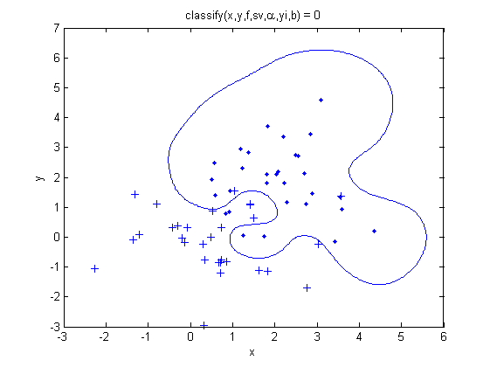
一个非线性分类的例子

Slide 70
序列最小最优化算法SMO
支持向量机的学习问题是一个凸二次规划问题，具有全局最优解。
有很多算法可以求解这类问题，但是当样本数多时，往往非常低效，以致无法使用。
为此，提出了许多快速算法，SMO 由微软的Platt与1998年提出，当时最快。

Slide 71
SMO算法思路
求解的是如下形式的凸二次规划问题：
一种启发式的迭代算法

Slide 72
SMO算法基本思路
对于给定的一组α_{i}，得到一个超平面，x到该超平面的函数距离g(x)为：
记：
Notes:
求min W(α)

Slide 73
SMO算法思想
α_{i}满足约束条件：
同时满足KKT条件（充分必要条件）：

Slide 74
SMO算法思想
找两个不满足KKT条件的α₁和α₂，其他α固定
由约束条件： 有：
带入W(α)中，W(α)是α₂的二次函数，可得到解析解

Slide 75
SMO算法思想
写成迭代的形式：
Notes:
Ei可以认为是误差，

Slide 76
SMO算法思想
不等式约束
使得 在 矩形内
等式约 束 有：
使 在平行于矩形 的
对角线的直线上

Slide 77
C
C
Notes:
当y1=y2同理
黄线为α2的取值范围，可以从截距得到

Slide 78
同理：当y₁=y₂时：

Slide 79
综合如下：

Slide 80
α_{1、}α₂的选取
α₁的选取原则：
违反KKT条件最严重的样本点
首先遍历满足条件0< α₁<C的样本点，是否满足KKT条件，如果都满足，则遍历数据集，看是否满足KKT

Slide 81
α_{1、}α₂的选取
α₂的选取原则：
希望α₂的变化足够大，即选择使|E₁-E₂|最大的样本点

Slide 82
特殊处理
如果上述方法不能使得目标函数足够下降，则遍历间隔边界上的支持向量点，依次将其对应的变量当作的α₂试用，直到目标函数有足够的下降。如果仍然找不到合适的α₂，则放弃当前的α₁，重新寻求另外的α₁。

Slide 83
SMO算法
1，初始值α⁽⁰⁾=0, k=0, 精度E
2，选取优化变量α_{1、}α₂
3，求得最优解α₁^{(k+1)}、α₂^{(k+1)}
4，重复2、3，直到所有的α在精度E 范围内满足KKT条件

Slide 84
SVM用于求解多类问题
一对多
某类为正例，其余类为负例。分类时将未知样本分类为具有最大分类函数值的那类
一对一
任意两类构造一个SVM，分类时采取投票法决定类别
层次法
所有类先分成两类，每类在分为两类……

Slide 85
libSVM：一个开源的SVM软件包
台湾大学林智仁教授开发

Slide 86
SVM用于文本分类
文本的向量空间模型
文本表达为一个向量
(w_{1,j},w_{2,j},……w_{n,j})^{T}
w_{ij}表示词项i在文档j中的权重
词项频率tf_{ij}权重
tf-idf权重

Slide 87
tf_{ij}权重
w_{ij} =tf_{ij}
tf_{ij}表示第i个词项在第j个文档中出现的次数

Slide 88
tf-idf权重
文档频率：df_{i}=出现词项i的文档数
逆文档频率：idf_{i}=log(N/df_{i}),
(1) w_{ij}= tf_{ij}*idf_{i}
(2) w_{ij}= (1+logtf_{ij})*idf_{i，}当tf_{ij}=0时w_{ij} =0
第二种更常用，此外还有很多变形

Slide 89
分类问题评价指标
设正确分到k类的文本数为a_{k}，错误分到k类的文本数为b_{k}，属于该类而未被分到该类的文本数为c_{k}
则(宏平均)：

Slide 90
F值(F_measure)：
是准确率与召回率的调和平均值。

Slide 91
交叉验证
当数据充分时，可以随机地将样本划分为三类：
训练集
验证集
测试集
现实中数据往往不足

Slide 92
交叉验证的基本思想就是重复使用数据
简单交叉验证
将数据集划分为训练集和测试集，通过测试集选择模型
S折交叉验证
随机地将数据集划分为S个子集，S-1个子集用于训练，一个子集用于测试，重复S次
留一交叉验证
当S=N时的特殊情况，其中N为数据集的规模

Slide 93
实际中的问题
分类体系的建立
数据的收集
预处理
分词
停用词（Stop word）处理
词干化（Stemming）
特征选择

Slide 94
4.3 决策树
决策树模型是一种描述对实例进行分类的树形结构，由节点和有向边组成。节点有两种类型：内部节点和叶节点。内部节点表示一个特征或者属性，叶节点表示一个类。

Slide 95
穿高跟鞋？
yes
no
长发？
yes
no
女生
衣服颜色
可用的特征：
身高
体重
鞋的式样
头发长度
衣服颜色
……
花色
素色
女生
男生
95

Slide 96
身高？
高
矮
体重？
重
轻
衣服颜色？
可用的特征：
身高
体重
鞋的式样
头发长度
衣服颜色
……
96

Slide 97
决策树学习
决策树学习就是从训练集中归纳出一组分类规则，得到一个与训练集矛盾较小的决策树
Notes:
完全无矛盾的决策树可能不存在，或者过拟合

Slide 98
对于给定的训练集，可以构造出多个决策树，一般以损失函数最小化作为优化目标
从所有决策树中选取最优决策树是一个NPC问题，所以一般采用启发式方法，得到一个近似解

Slide 99
决策树学习包括
特征选择
决策树生成
决策树剪枝

Slide 100
特征选择
一个问题中可能有不同的特征，不同的特征具有不同的分类能力，特征选择就是如何选取出那些分类能力强的特征。
决策树中一般按照信息增益选择特征
所谓的信息增益就是某个特征A对数据集D进行分类的不确定性减少的程度

Slide 101
信息增益

Slide 102
特征A对数据集D的信息增益定义为：
表示特征A对数据集D的分类的不确定性减少的程度
信息增益大的特征具有更强的分类能力

Slide 103
设训练集D，K个类C_{k}，特征A有n个不同的取值{a_{i},…,a_{n}}，A的不同取值将D划分为n个子集D₁…D_{n}，D_{i}中属于类C_{k}的样本的集合为D_{ik}，|·|表示样本个数。
信息增益计算如下：

Slide 104
决策树的生成
两个常用的算法
ID3
一个基本的决策树生成算法
C4.5
对ID3的改进

Slide 105
ID3算法
输入：训练集D，特征集A，阈值e
输出：决策树T
1，若D中所有实例属于同一类C_{k}，则T为单节点树，将C_{k}作为该节点的类标记，返回T
2，若A为空，则T为单节点树，将D中实例数最大的类C_{k}作为该节点的类标记，返回T
3，否则计算A中各特征对D的信息增益，选择信息最大的特征A_{g}
4，如果A_{g}的信息增益小于阈值e，则置T为单节点树，将D中实例数最大的类C_{k}作为该节点的类标记，返回T

Slide 106
5，否则对A_{g}的每一可能值a_{i}，依A_{g}=a_{i}将D分割为若干子集D_{i}，作为D的子节点
6，对于D的每个子节点D_{i}，如果D_{i}为空，则将D中实例最大的类作为标记，构建子节点
7，否则以D_{i}为训练集，以A-{A_{g}}为特征集，递归地调用步1~步6，得到子树T_{i}，返回T_{i}

Slide 107
例：贷款申请样本如下表所示，试用ID3算法构建决策树。

Slide 108
ID | 年龄 A1 | 有工作 A2 | 有房子 A3 | 信贷情况 A4 | 类别
1 | 青年 | 否 | 否 | 一般 | 否
2 | 青年 | 否 | 否 | 好 | 否
3 | 青年 | 是 | 否 | 好 | 是
4 | 青年 | 是 | 是 | 一般 | 是
5 | 青年 | 否 | 否 | 一般 | 否
6 | 中年 | 否 | 否 | 一般 | 否
7 | 中年 | 否 | 否 | 好 | 否
8 | 中年 | 是 | 是 | 好 | 是
9 | 中年 | 否 | 是 | 非常好 | 是
10 | 中年 | 否 | 是 | 非常好 | 是
11 | 老年 | 否 | 是 | 非常好 | 是
12 | 老年 | 否 | 是 | 好 | 是
13 | 老年 | 是 | 否 | 好 | 是
14 | 老年 | 是 | 否 | 非常好 | 是
15 | 老年 | 否 | 否 | 一般 | 否

Slide 111
生成的决策树如下：
ID3只有树的生成，所以容易产生过拟合
有房子
否
是
有工作
否
是
是
是
否

Slide 112
ID3存在的问题
信息增益倾向于选择分枝比较多的属性
比如前面贷款的例子中，如果用ID做属性，将获得最大的信息增益值

Slide 113
信息增益比
其中A为属性，A的不同取值将D划分为n个子集D₁…D_{n}
Notes:
一个属性有很多取值，划分成很多不同的子集，就说明该属性的熵大。除以HA(D)以避免划分太细的特征。

Slide 114
C4.5的生成算法
C4.5与ID3的唯一不同，就是根据信息增益比选择特征，其他与ID3完全一样。
同时C4.5增加了对连续值属性的处理，对于连续值属性A，找到一个属性值a₀，将≤a₀的划分到左子树，＞a₀的划分到右子树

Slide 115
信息增益比的问题：
倾向于选择分割不均匀的特征
解决办法
先选择n个信息增益大的特征，再从这n个特征中选择信息增益比最大的特征

Slide 116
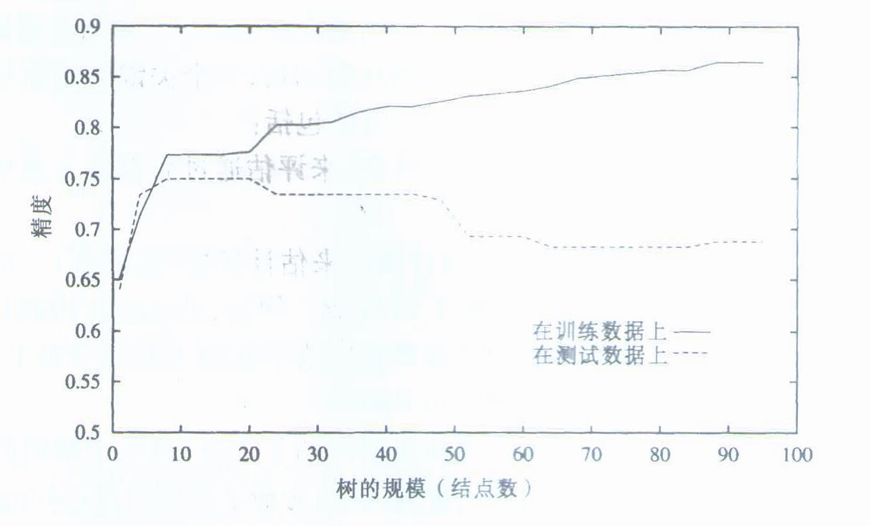
过拟合问题

Slide 117
决策树的剪枝
为了防止出现过拟合，对生成的决策树进行简化的过程称为剪枝。也就是从已经生成的树上裁掉一些子树或者叶节点，将其父节点作为新的页节点，用其实例数最大的类别作为标记。
这种先生成树再剪枝的方法称为后剪枝。

Slide 118
后剪枝方法示意
a a a
b b

Slide 119
后剪枝方法示意
a a a
b b

Slide 120
后剪枝方法示意
a a a b b
标记为a

Slide 121
决策树的剪枝
当数据量大时：
将数据划分为训练集、验证集和测试集
用训练集训练得到决策树
从下向上逐步剪枝
在验证集上测试性能，知道性能下降为止
最后在测试集上的性能作为系统的性能

Slide 122
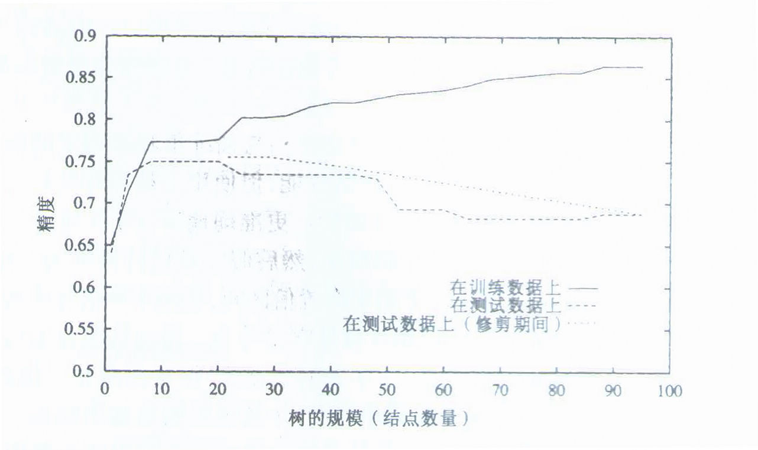
剪枝的效果

Slide 123
决策树的剪枝
当数据量小时：
直接利用训练集进行剪枝
树T的叶节点个数为|T|，t是树T的叶节点，该节点有N_{t}个样本，其中k类的样本点有N_{tk}个（k=1,…,K），H_{t}(T)为叶节点t上的经验熵，a≥0为参数

Slide 124
定义损失函数：

Slide 125
剪枝，就是当α确定时，选择损失函数最小的模型。

Slide 126
决策树的剪枝算法
输入：生成算法产生的整个树T，参数a
输出：修剪后的子树T_{a}
(1)计算每个节点的经验熵
(2)递归地从树的叶节点向上回缩，如果回缩后的损失函数小于等于回缩前，则剪枝，将父节点变为新的叶节点
(3)返回2，直至不能继续为止，得到损失函数最小的子树T_{a}

